Slide 1
আজকের ক্লাসে
সবাইকে শুভেচ্ছা ও
স্বাগতম

Slide 2
শিক্ষক পরিচিতি
মোঃ আশরাফউজ্জামান
সিনিয়র শিক্ষক (আইসিটি)
মধুপুর আদর্শ ইসলামিয়া ফাযিল মাদরাসা
মধুপুর, টাংগাইল।
মুঠোফোনঃ ০১৯১১-১৬৩২১৮
Email: lmcs154114@gmail.com

Slide 4
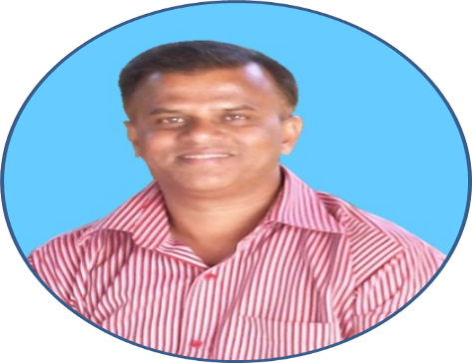
এখানে কি দেখছ?
কিসের সাহায্য তথ্য প্রবেশ করানো হয়?
ইনপুট ডিভাইস
কম্পিউটারে তথ্য প্রবেশ করনো হয়

Slide 5
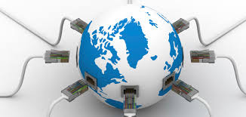
ইনপুট ডিভাইস
অধ্যায়- ২
পাঠ- ৩
পৃষ্ঠা- ২২

Slide 6
শিখনফল
এ পাঠ শেষে শিক্ষার্থীরা
ইনপুট ডিভাইস কি বলতে পারবে।
ইনপুট ডিভাইস সর্ম্পকে বর্ণনা করতে পারবে।

Slide 7
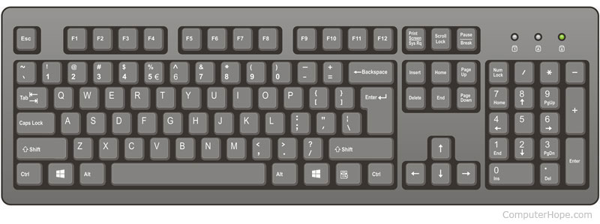
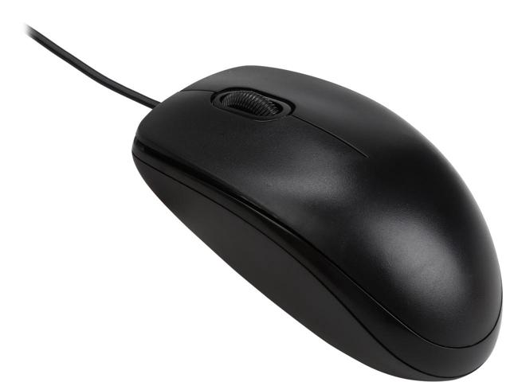
ছবি গুলো লক্ষ করি
মাউস
কীবোর্ড

Slide 8
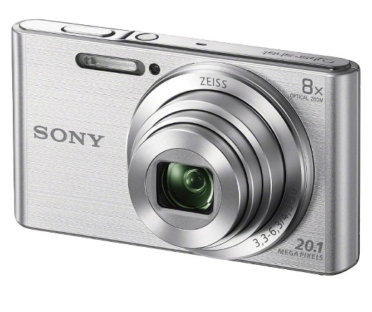
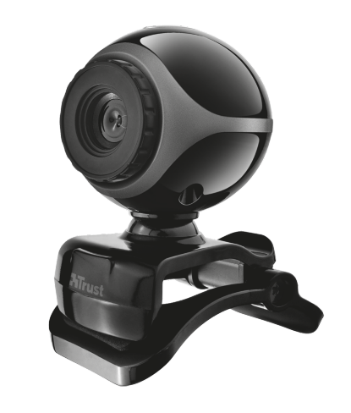
ছবি গুলো লক্ষ করি
ওয়েব ক্যাম
ডিজিটাল ক্যামেরা

Slide 9
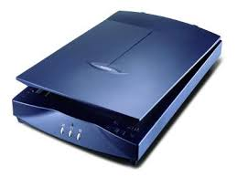
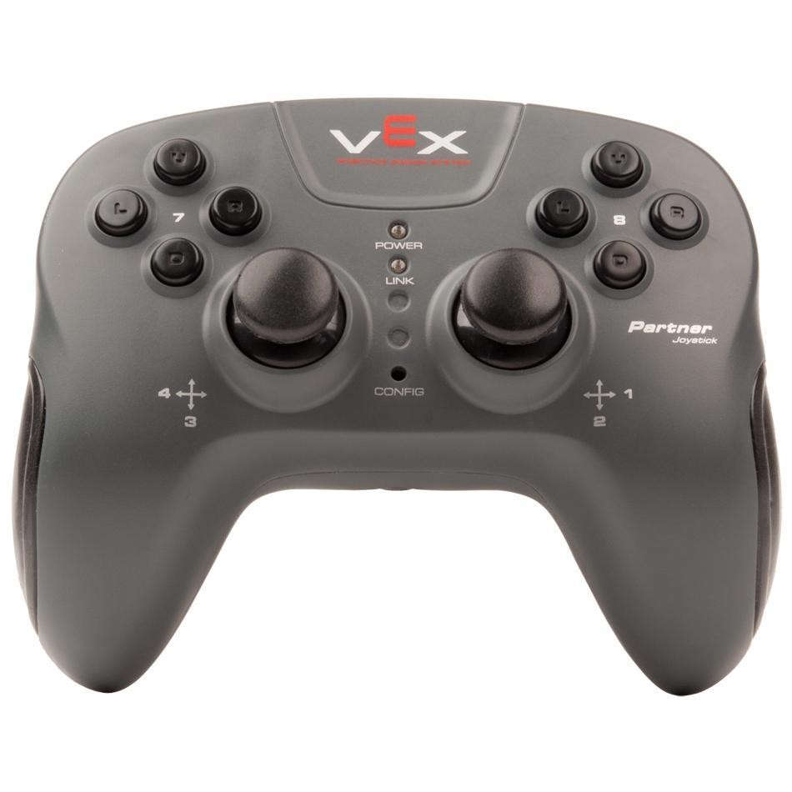
ছবি গুলো লক্ষ করি
জয়স্টিক
স্ক্যানার

Slide 10
দলগত কাজ
৫টি ইনপুট ডিভাইসের নাম লিখ।

Slide 11
প্রশ্নের উত্তর দাও
ইনপুট ডিভাইস কি?
মাউসে কয়টি বাটন আছে?
কম্পিউটারে ছবি প্রবেশ করানো হয় কি দিয়ে?

Slide 12
বাড়ির কাজ
বিদ্যালয়ে নবম শ্রেণির রেজিষ্ট্রেশনের কাজ করতে কোন কোন ইনপুট ডিভাইসের ব্যবহার করতে হবে বর্ণনা কর।

